Slide 1
Phasenübergange des Ising Modells
Monte Carlo Simulation
Niek Andresen Robert Hartmann Jan Fabian Schmid

Slide 2
Gliederung
Theorie und Grundlagen
Das Programm
Ergebnisse und Auswertung
Cluster-Update-Verfahren
Fazit
Niek Andresen Robert Hartmann Jan Fabian Schmid

Slide 3
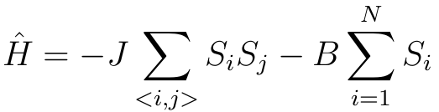
Theorie und Grundlagen
Ising-Modell:
  Spin s = -1 oder s = 1
  Nearest-Neighbor-Approximation
  >Hamiltonian:
Niek Andresen Robert Hartmann Jan Fabian Schmid

Slide 4
Theorie und Grundlagen
Simulation auf 2D oder 3D Gitter
Monte Carlo:
  Zufällige Startkonfiguration des Systems
  Mittelwertbildung über die betrachteten Konfigurationen
  Auswahl der Konfigurationen nach Importance Sampling
Niek Andresen Robert Hartmann Jan Fabian Schmid

Slide 5
Theorie und Grundlagen
Importance Sampling: Markov Kette
Erreicht durch Metropolis-Algorithmus:
  Akzeptiere neue Konfiguration j mit Wahrscheinlichkeit min(1, pj/pi)
  pi: Wahrscheinlichkeit, in Konfiguration i zu sein
Niek Andresen Robert Hartmann Jan Fabian Schmid

Slide 6


Theorie und Grundlagen
Die Wahrscheinlichkeitsverteilung der Zustände ist die Boltzmann-Verteilung
→ Übergangswahrscheinlichkeit:
Niek Andresen Robert Hartmann Jan Fabian Schmid

Slide 7
Das Programm
Ablauf und Parameter
Niek Andresen Robert Hartmann Jan Fabian Schmid

Slide 8
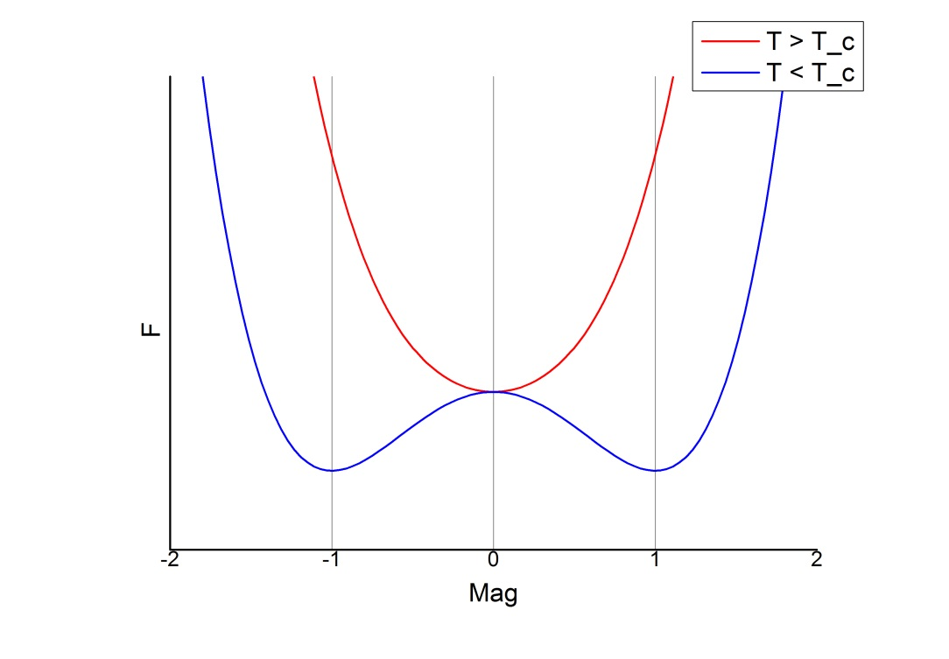
Konvergenz des Metropolis-Verfahren
Gitterkonfiguration konvergiert zu einer bestimmten inneren Energie E
Für diese Energie E besitzt die freie Energie F ein Minimum
Gitterkonfiguration bestimmt auch Magnetisierung m des Systems.
Folgerung: Magnetisierung m konvergiert.
Niek Andresen Robert Hartmann Jan Fabian Schmid

Slide 9
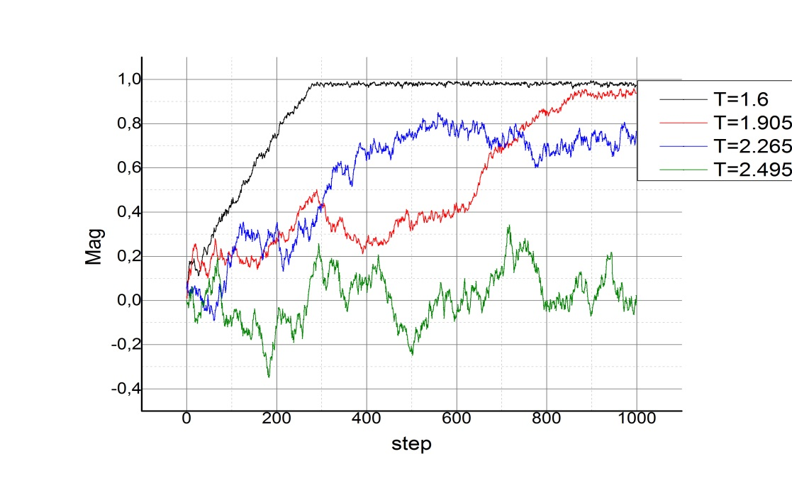
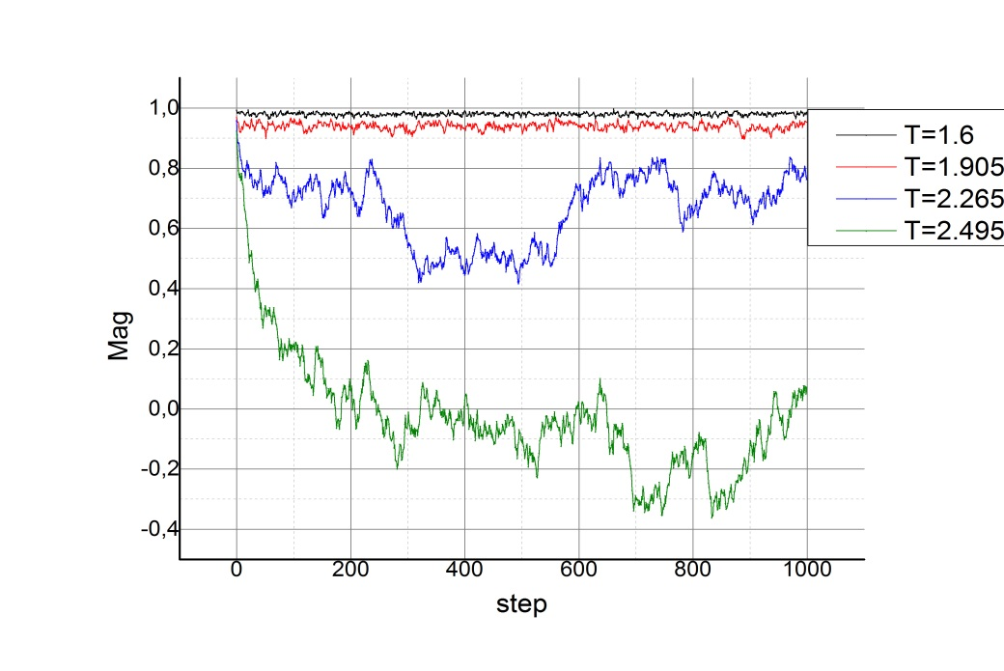
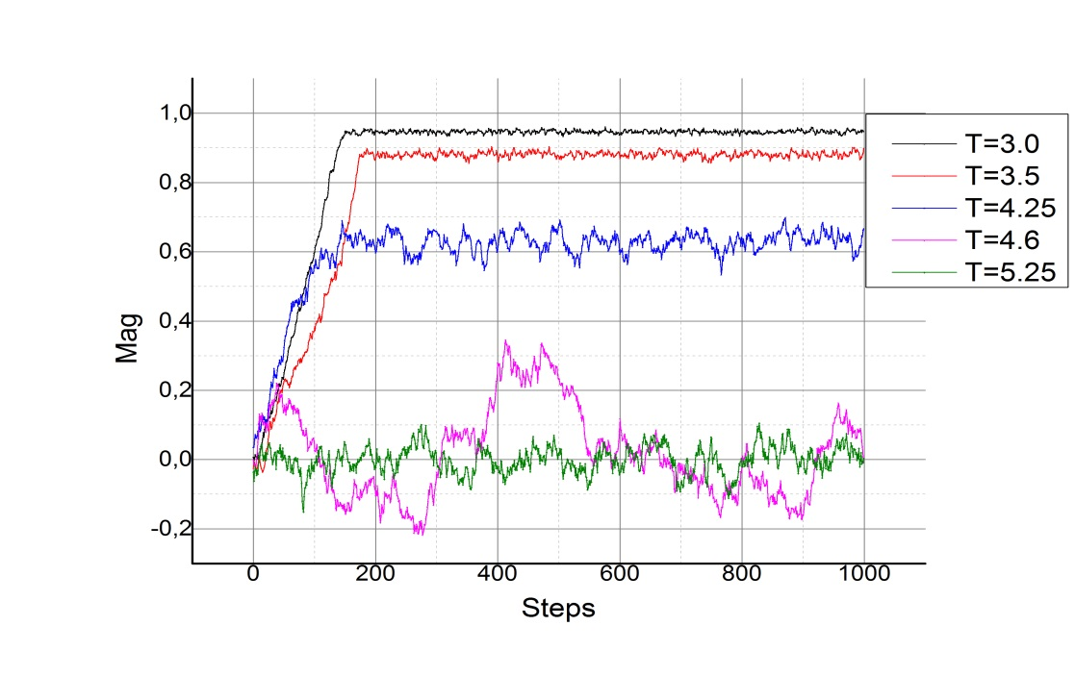
Niek Andresen Robert Hartmann Jan Fabian Schmid

Slide 10
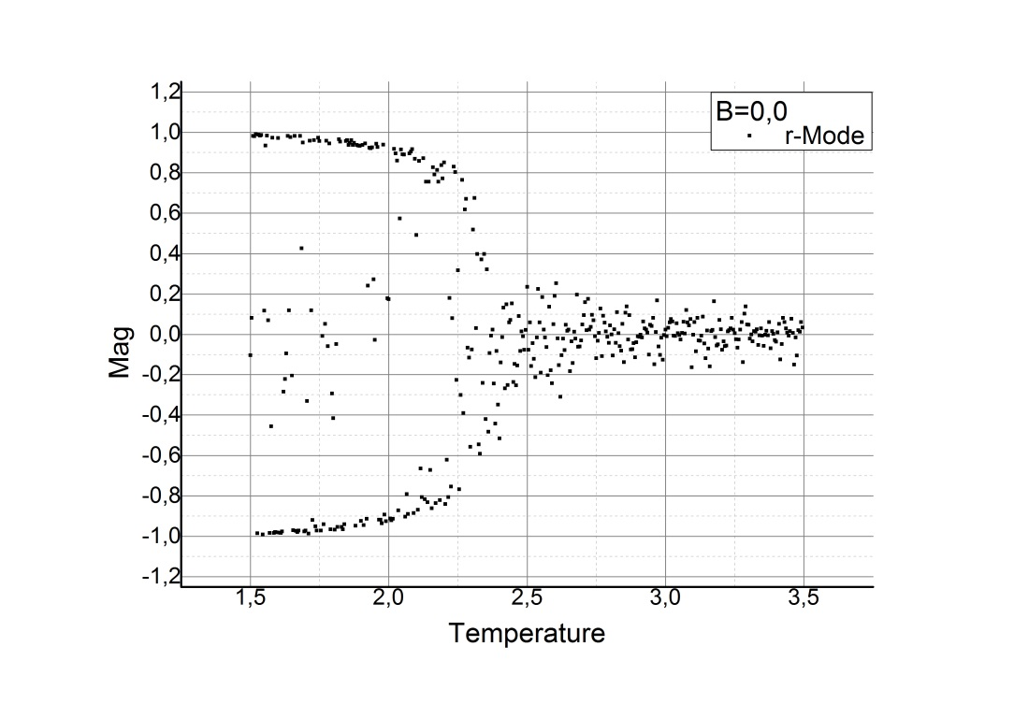
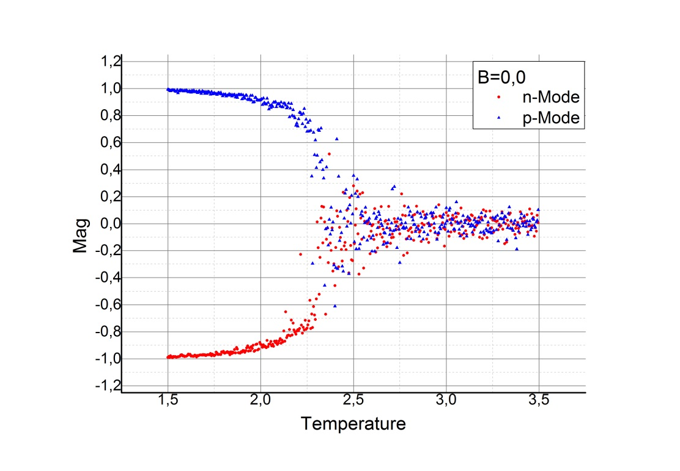
Auswertung
Temperaturabhängigkeit der Magnetisierung des 2D-Gitters:
Auswirkung der Startkonfiguration
Phasenübergang an T_c ~= 2,26
Niek Andresen Robert Hartmann Jan Fabian Schmid

Slide 11
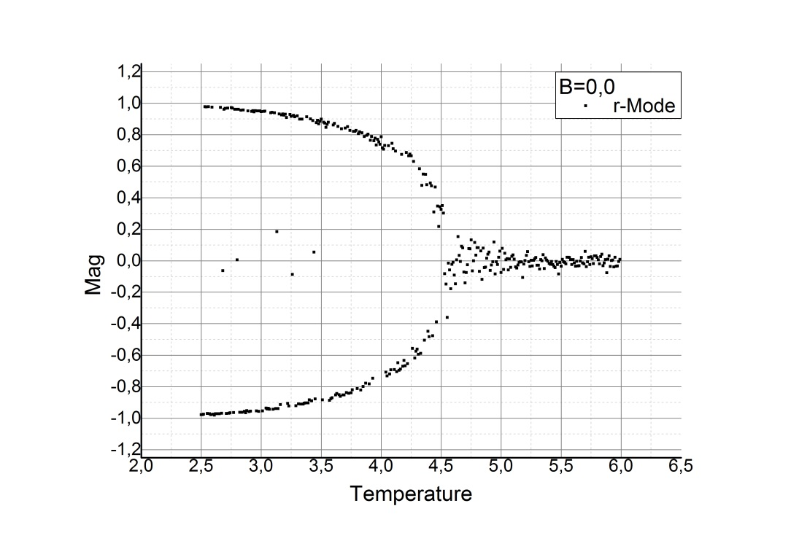
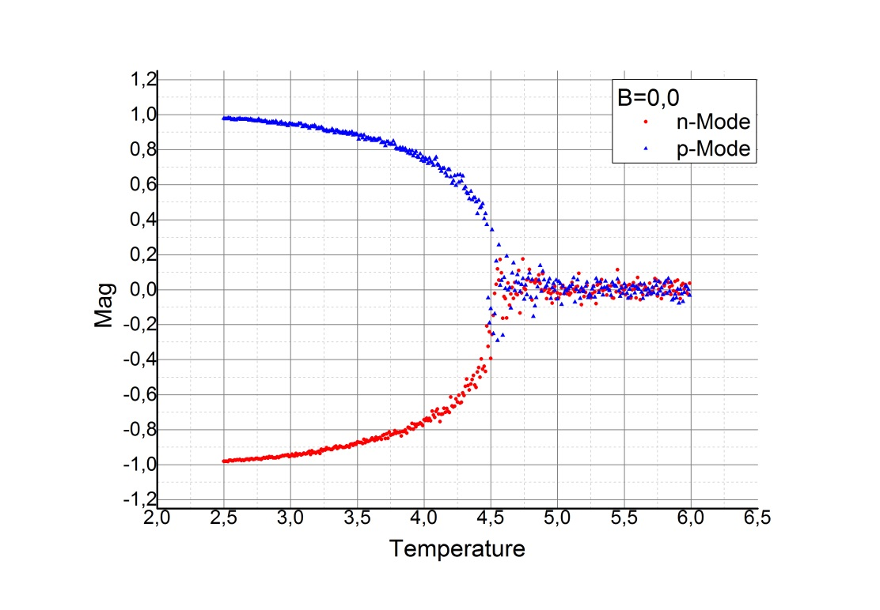
Auswertung
Temperaturabhängigkeit der Magnetisierung des 3D-Gitters:
Auswirkung der Startkonfiguration
Phasenübergang an T_c ~= 4,5
Niek Andresen Robert Hartmann Jan Fabian Schmid

Slide 12
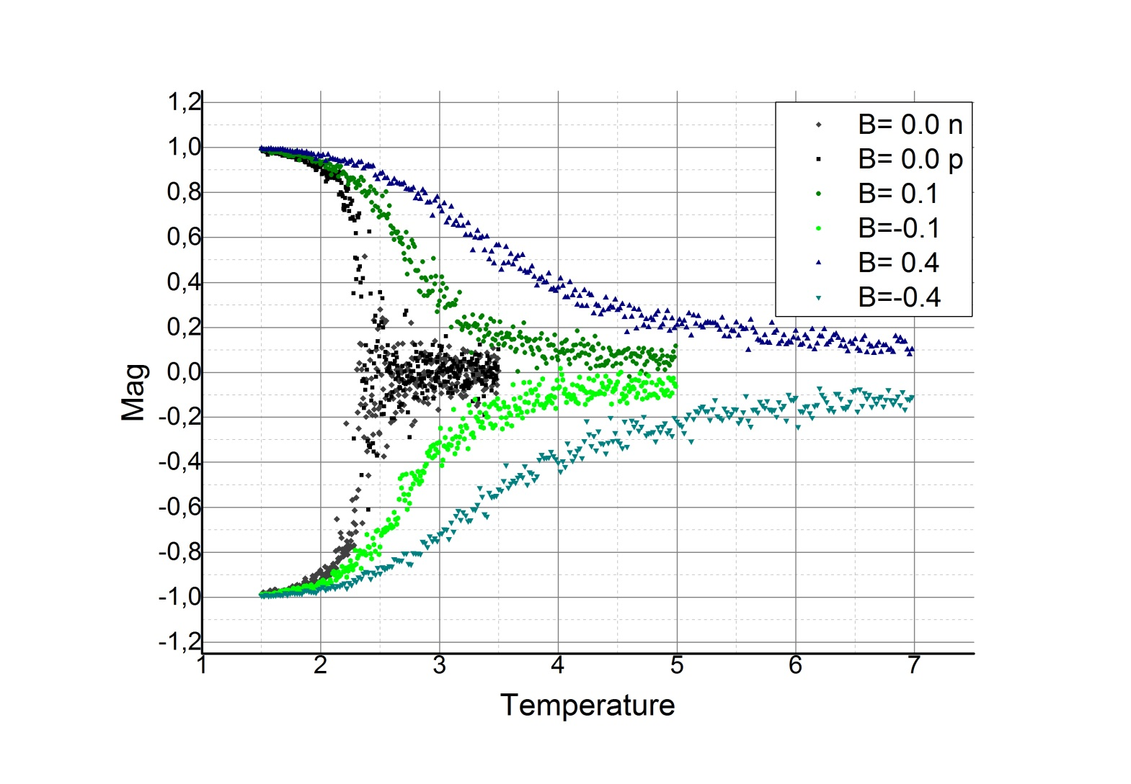
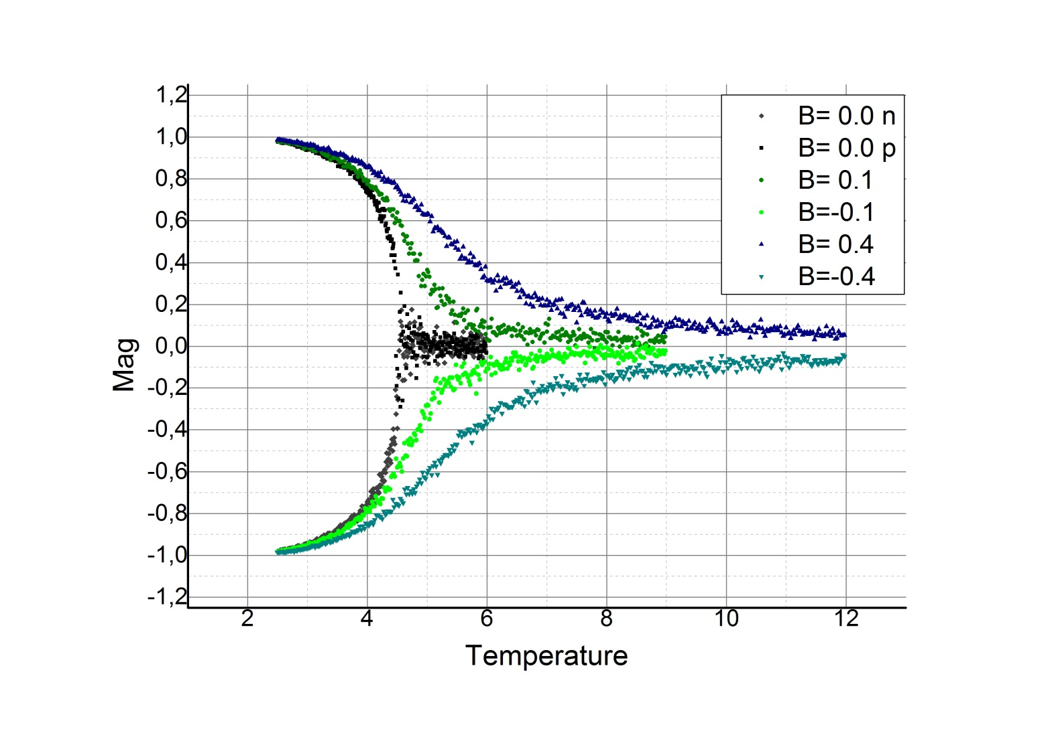
Auswertung
Temperaturabhängigkeit der Magnetisierung:
Auswirkung des externen Feldes
Niek Andresen Robert Hartmann Jan Fabian Schmid

Slide 13
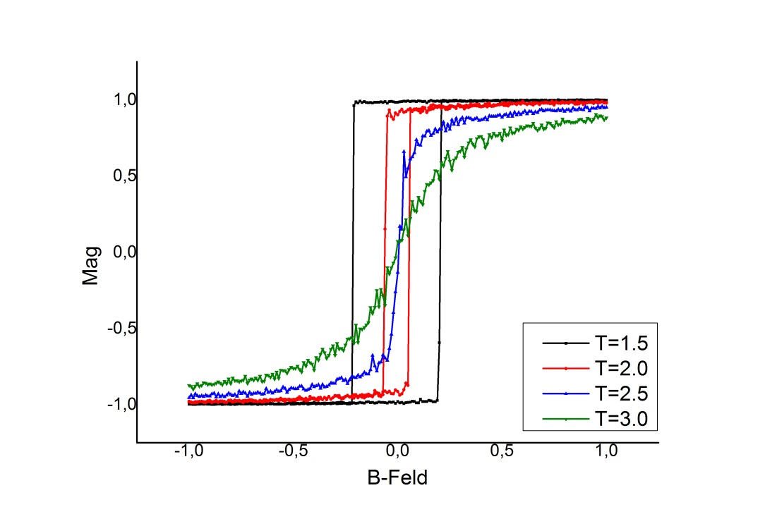
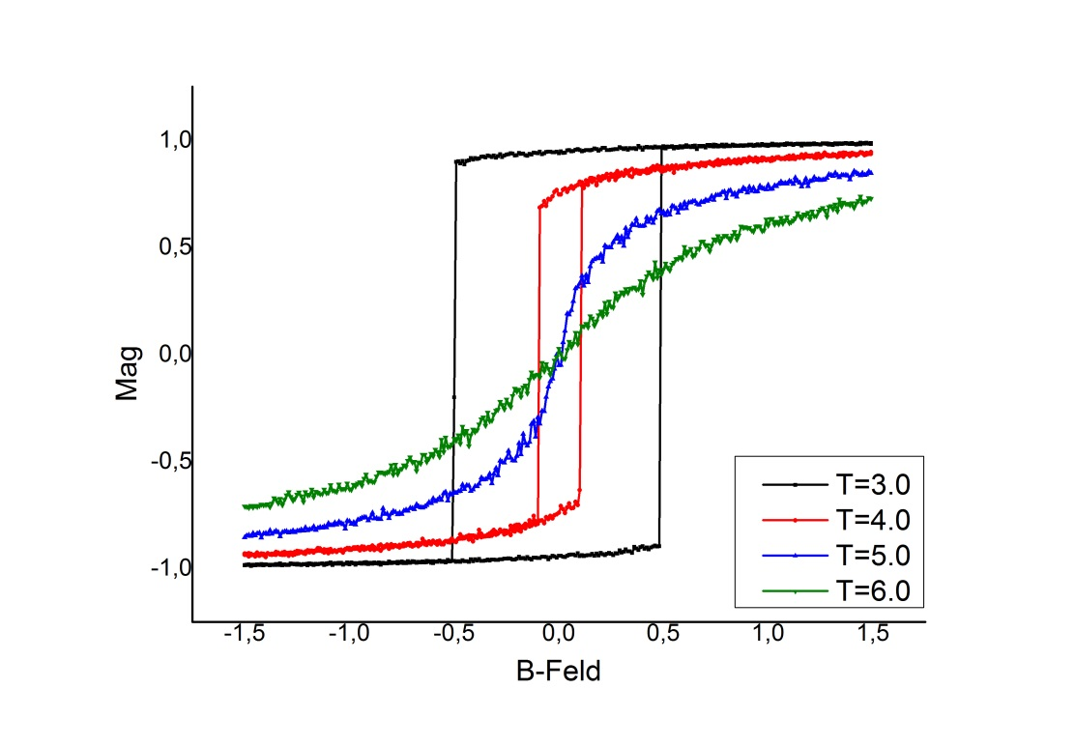
Auswertung
Abhängigkeit der Magnetisierung von externen Feldern
bei verschiedenen Temperaturen:
Niek Andresen Robert Hartmann Jan Fabian Schmid

Slide 14
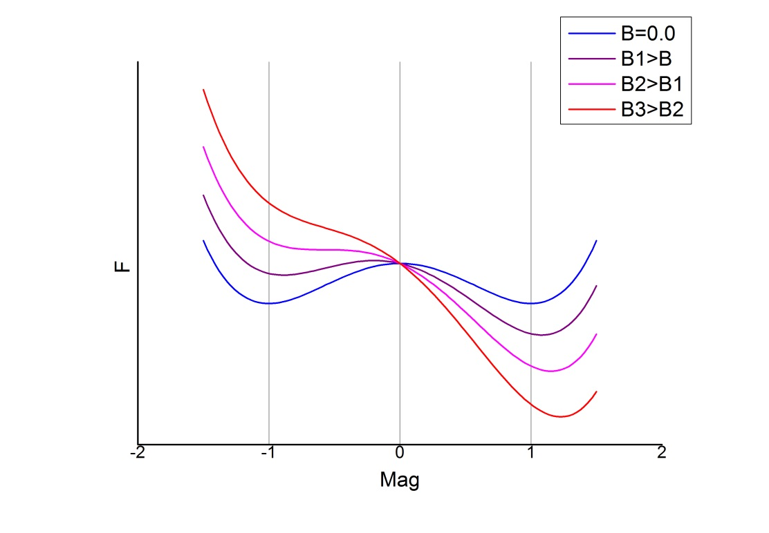
Auswertung
Schaltverhalten für Hysterese:
Es gilt: T<T_c → 2 Minima
Externes Feld sorgt für Verschiebung
der Minima
Ab einem bestimmten |B|>0 wird ein
Minimum zum Wendepunkt
Energieminimierung zum tieferen Minimum
möglich
Magnetisierung schaltet um
Schaltverhalten einfacher Durchlauf:
Es gilt: T>=T_c → 1 Minimum bei m=0
Auschmierungseffekte sorgen für Magnetisierung des Systems.
Niek Andresen Robert Hartmann Jan Fabian Schmid

Slide 15
Cluster-Update-Verfahren
Cluster bilden
Konvergenz um Tc
Wolff-Algorithmus
Niek Andresen Robert Hartmann Jan Fabian Schmid

Slide 16
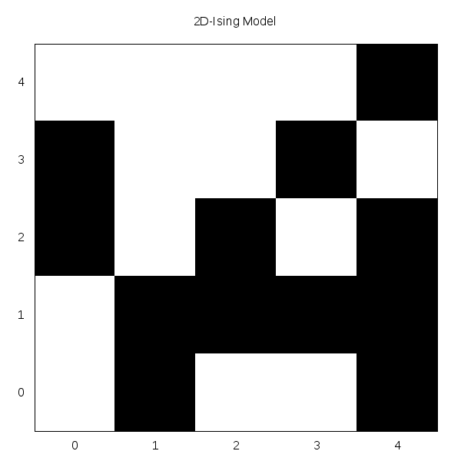
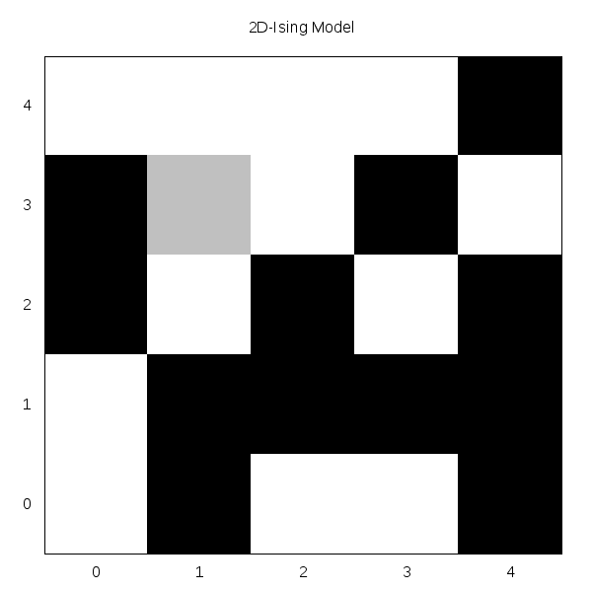
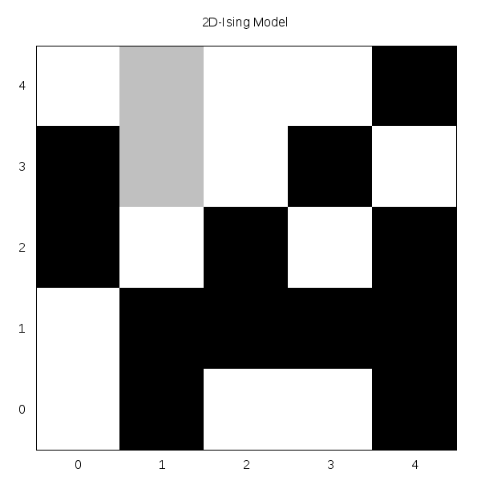
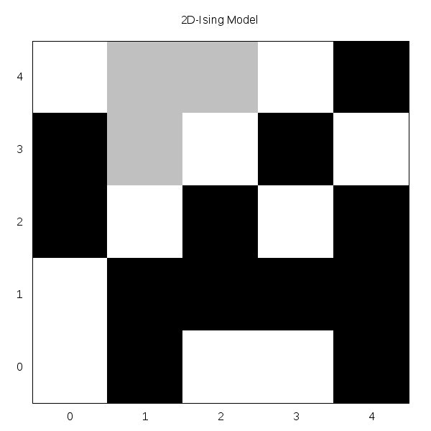
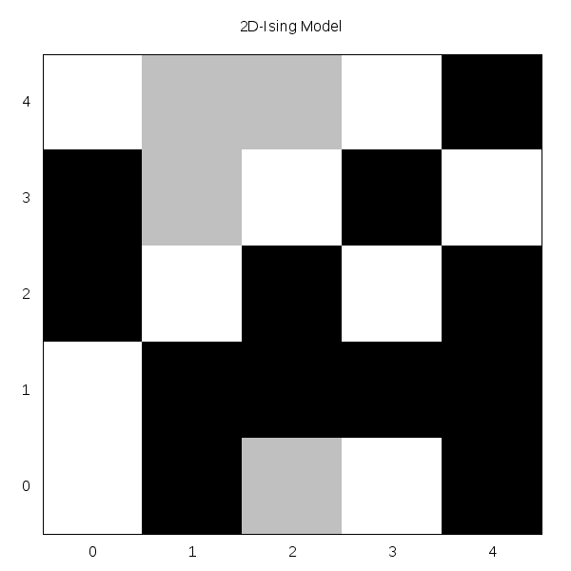
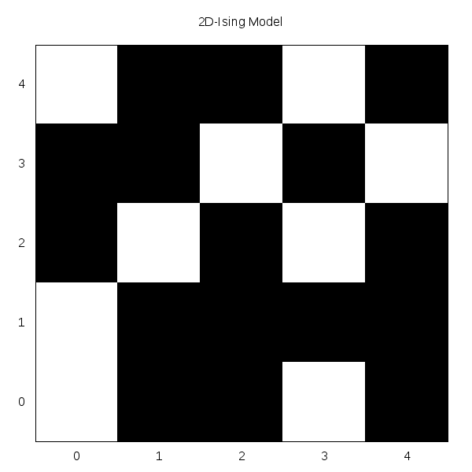
Wolff-Algorithmus
Niek Andresen Robert Hartmann Jan Fabian Schmid

Slide 17
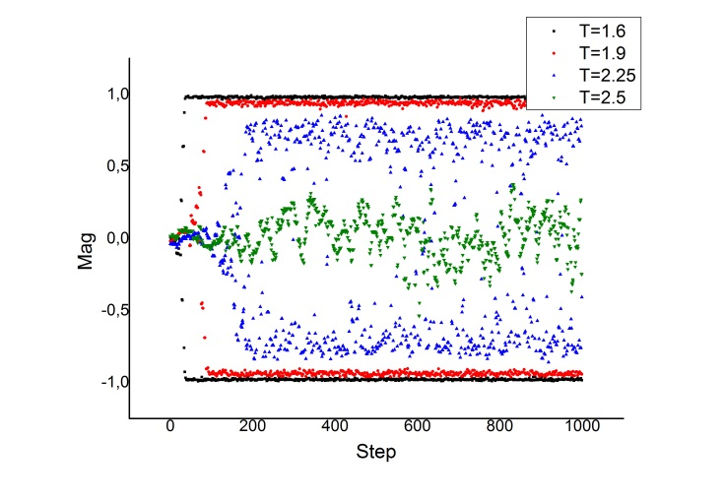
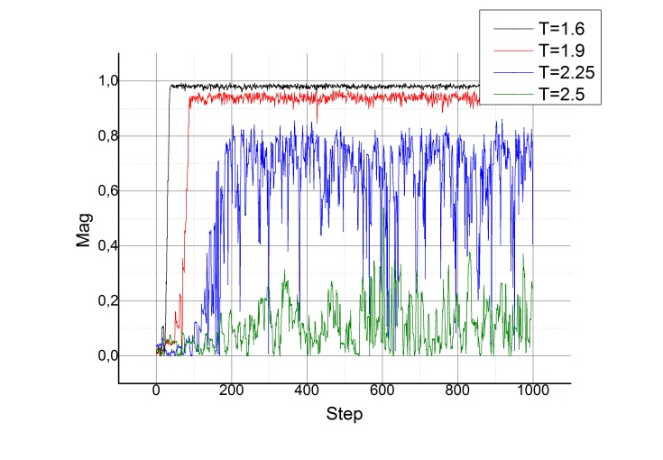
Absolutbetrag bei Cluster Auswertung
Ohne Absolutbetrag
Mit Absolutbetrag
Niek Andresen Robert Hartmann Jan Fabian Schmid

Slide 18

Vergleich Cluster-Update und Metropolis
Cluster-Update
Metropolis
Niek Andresen Robert Hartmann Jan Fabian Schmid

Slide 19
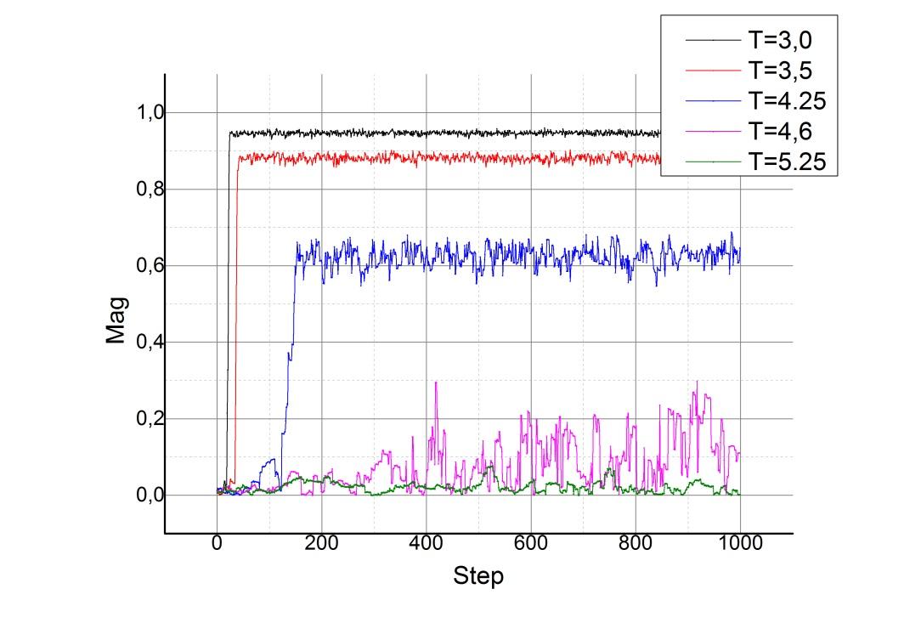

Vergleich Cluster-Update und Metropolis
Cluster-Update
Metropolis
Niek Andresen Robert Hartmann Jan Fabian Schmid

Slide 20
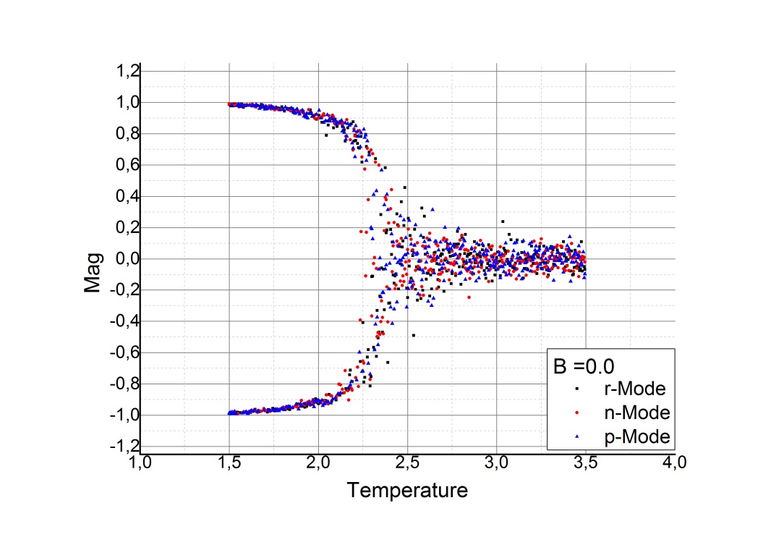
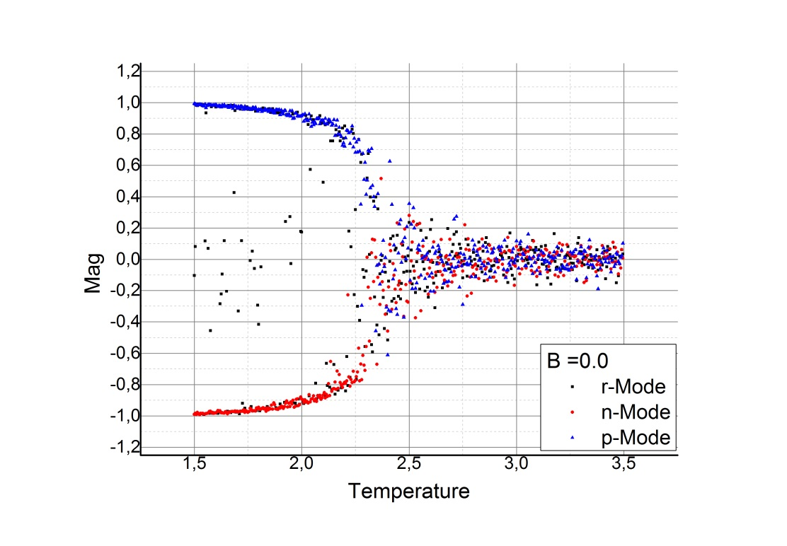
Temperaturabhängigkeit der Magnetisierung
Cluster-Update
Metropolis
Niek Andresen Robert Hartmann Jan Fabian Schmid

Slide 21
Vor- und Nachteile vom Cluster-Update
Vorteile
  Schnelle Konvergenz bei Tc
  Sehr Effizient
  Verhindern von Verklemmungen
Nachteile
  Nur Absolutbetrag der Magnetisierung
  Schlecht, wenn von Tc entfernt
  Kein äußeres Magnetfeld
Niek Andresen Robert Hartmann Jan Fabian Schmid

Slide 22
Fazit
Beobachtung Phasenübergang & Abschätzung der Curie-Temperatur möglich
Untersuchung von Schaltvorgängen in Ferromagneten prinzipiell möglich
Cluster-Update muss abgewägt werden
Niek Andresen Robert Hartmann Jan Fabian Schmid

